Slide 1

Revue de l’année 2017
Régime supplémentaire de rentes des employés syndiqués de Vidéotron Ltée – Région Ouest du Québec (Le Régime)
Montréal, le 10 avril 2018

Slide 2
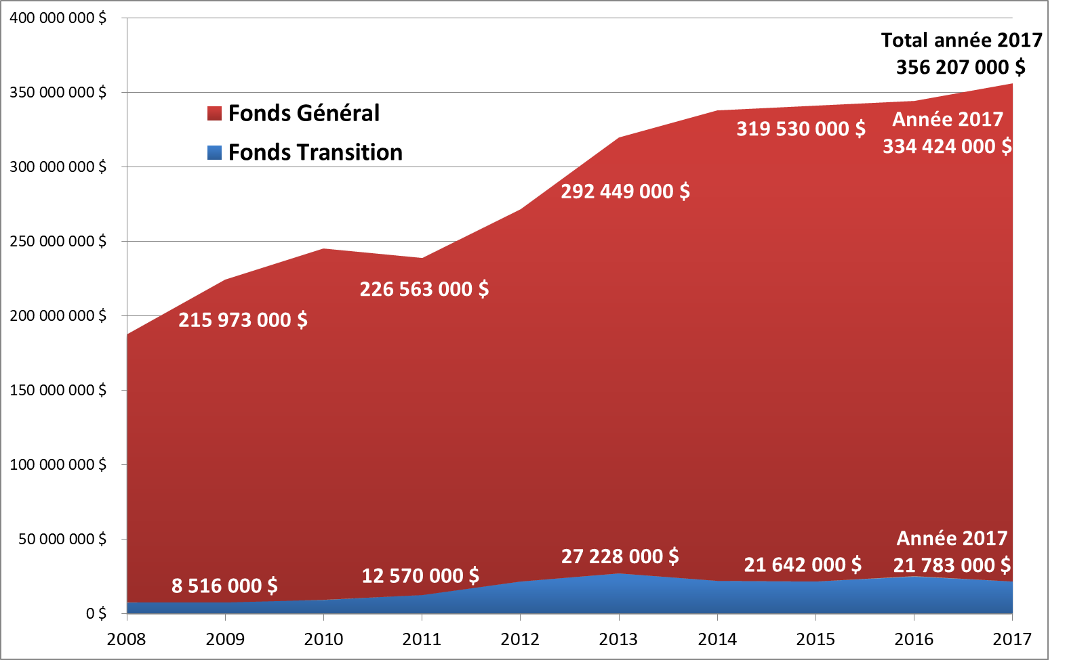
Évolution de l’actif

Slide 3
Évolution des entrées et des sorties de fonds (Caisse totale)

Slide 4
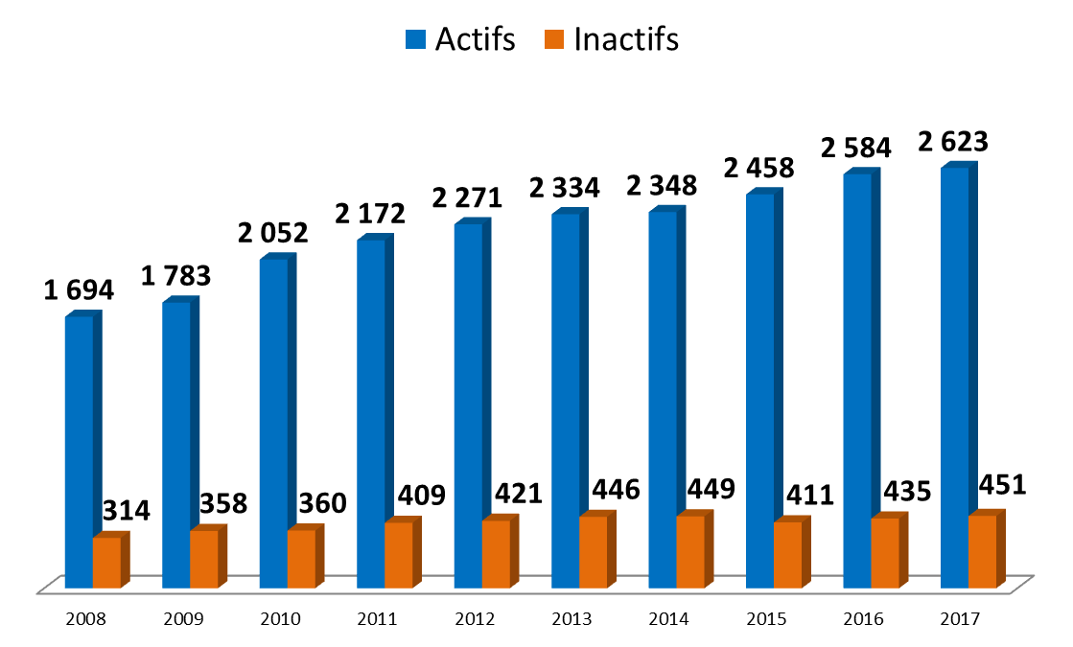
Évolution de la population

Slide 5
Répartition réelle de l’actif du Fonds Général

Slide 6
Les gestionnaires du Fonds Général
Letko Brosseau & Associés (LBA)
  Fondée en 1987 par M. Peter Letko et M. Daniel Brosseau.
  Compte près de 60 employés principalement à Montréal. La firme a également un bureau à Toronto.
  Aujourd’hui, LBA gère près de 30 milliards dont environ 80% sont gérés pour le compte d’institutions.
  Au 31 décembre 2017, LBA gère environ 163 M $ pour le Régime de Vidéotron (mandat équilibré actions canadiennes, actions mondiales, obligations canadiennes).

Slide 7
Les gestionnaires du Fonds Général
Mawer Investment Management (prononcé « More »)
  Fondée en 1974 par M. Charles N. Mawer.
  Compte près de 150 employés, principalement à Calgary. La firme a également des bureaux à Toronto et à Singapore.
  Aujourd’hui, Mawer gère près de 48 milliards à travers la plupart des stratégies traditionnelles (actions, obligations et mandats équilibrés).
  Au 31 décembre 2017, Mawer gère environ 44 M $ pour le Régime de Vidéotron en actions mondiales.

Slide 8
Les gestionnaires du Fonds Général
Fidelity Investments
  Société multinationale fondée en 1946.
  Offre divers services financiers dont, entre autres, la gestion d’une grande famille de fonds communs de placement.
  4e plus grand gestionnaire au monde avec plus de 2 400 milliards d’actif sous gestion à travers différents fonds.
  Au 31 décembre 2017, Fidelity gère environ 21 M $ pour le régime de Vidéotron en actions canadiennes.

Slide 9
Les gestionnaires du Fonds Général
Manulife Financial
  Fondée en 1887, Manulife est aujourd’hui la 4e plus grande compagnie d’assurance vie en Amérique du Nord (en terme de capitalisation boursière).
  Compte près de 34 000 employés à travers le monde.
  La compagnie détient près de 750 milliards pour la gestion de patrimoine et d’actifs de leurs clients et 250 milliards pour le compte général de l’assureur.

Slide 10
Les gestionnaires du Fonds Général
Manulife Financial (suite…)
  Au 31 décembre 2017, Manulife s’occupe de gérer des placements plus « spécialisés » pour le Régime de Vidéotron:
    Environ 40 M $ en immobilier canadien.
    Environ 33 M $ en revenus fixes stratégiques mondiaux (obligations mondiales).
    Environ 33 M $ en stratégies à rendement absolu.

Slide 11
Les gestionnaires du Fonds Général
En résumé…
Gestionnaires | Qu'est-ce qu'ils gèrent ? | Combien d'argent ils gèrent pour vous au 31 décembre 2017 ?
Letko Brosseau & Associés (LBA) | Des obligations canadiennes, des actions canadiennes et des actions mondiales | 163 M $
Mawer | Des actions mondiales | 44 M $
Fidelity | Des actions canadiennes | 21 M $
Manulife | Des placements plus spécialisés comme de l'immobilier canadien, des obligations mondiales et des stratégies à rendement absolu | 40 M $ en immobilier canadien 33 M $ en obligations mondiales 33 M $ en stratégies à rendement absolu
Au total | Une caisse diversifiée selon divers classes d'actifs et selon différents styles de gestions | 334 M $

Slide 12

Rendement du Fonds Général pour l’année 2017
Le rendement brut du Fonds Général (avant frais d’administration et frais de gestion) en 2017: 9,47%
  Médiane SAI des fonds équilibrés : 8,62 %
  Position : 29e percentile dans l’univers des fonds équilibrés
25% meilleures: >9,81%
25% à 50% meilleures: Entre 8,62 % et 9,81 %
25% à 50% pires: Entre 7,21 % et 8,62 %
25% pires: Entre 5,26 % et 7,21 %

Slide 13
Rendement du Fonds Général pour l’année 2017
Gestionnaires | Rendement brut 2017 (avant frais d'administration et de gestion)
Letko Brosseau - Mandat équilibré | 10,46%
Mawer - Actions mondiales | 19,08%
Fidelity - Actions canadiennes | 9,01%
Manulife - Immobilier canadien | 4,91%
Manulife - Obligations mondiales | 4,60%
Manulife - Stratégies à rendement absolu | 4,09%
Fonds Général | 9,47%
Médiane SAI des fonds équilibrés | 8,62%
Position percentile | 29e

Slide 14
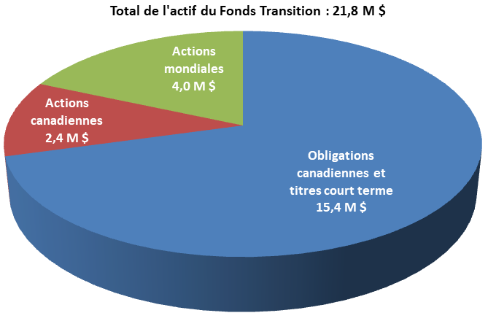
Répartition réelle de l’actif du Fonds Transition

Slide 15
Rendements nets de frais par année de calendrier
Année | Frais | Fonds Général | Fonds Transition
2017 | 0,58 % | 8,89 % | 4,23 %
2016 | 0,55 % | 8,34 % | 5,48 %
2015 | 0,56 % | 3,41 % | 3,08 %
2014 | 0,58 % | 8,33 % | 5,17 %
2013 | 0,52 % | 17,98 % | 13,11 %

Slide 16
Rendements nets de frais sur périodes mobiles
Période | Fonds Général | Fonds Transition
5 ans | 9,29 % | 6,16 %
10 ans | 6,27 % | 5,07 %
15 ans | 8,28 % | n/a
20 ans | 7,60 % | n/a

Slide 17
Fonds Intermédiaire
Fonds Intermédiaire:
  Disponible depuis le 1er janvier 2013
  50% du Fonds Général et 50% du Fonds Transition
  Rééquilibrage une fois par année
  Niveau de risque modéré
  Disponible à l’âge de 50 ans
  Choix modifiable (maximum 1 fois par année)

Slide 18
Choix avant la retraite
Quelles sont vos options en cas de départ avant la retraite ?
  Laisser vos droits dans le régime jusqu’à la retraite;
  Si le montant est non-immobilisé: Remboursement ou transfert dans un « REER » d’une institution financière;
  Si le montant est immobilisé: Transfert dans un « REER immobilisé » d’une institution financière.
  Le montant des prestations est non-immobilisé si la valeur est inférieure à 20% du MGA de l’année (11 180 $ en 2018)

Slide 19
Choix possibles à la retraite
Quelles sont vos options en cas de départ à la retraite ?
  Fonds de revenu viager (FRV) ou fonds de revenu viager restreint (FRVR);
  Achat d’une rente chez un assureur.

Slide 20
Choix possibles à la retraite
Exemple du fonctionnement d’un FRV #1

Slide 21
Choix possibles à la retraite
Exemple du fonctionnement d’un FRV #2

Slide 22
Choix possibles à la retraite
Exemple du fonctionnement de l’achat d’une rente chez un assureur
  Valeur du compte accumulée à la retraite (60 ans) = 400 000 $
  « Magasinage » chez l’assureur offrant la meilleure rente en échange du 400 000 $ (en franchise d’impôt)
    L’assureur X offre une rente de 18 500 $ / année payable à vie (taux d’achat de rente sous-jacent d’environ 2,5%)
    L’assureur Y offre une rente annuelle de 19 000 $ / année payable à vie (taux d’achat de rente sous-jacent d’environ 2,75%)

Slide 23
Choix possibles à la retraite
Exemple du fonctionnement de l’achat d’une rente chez un assureur (suite…)

Slide 24
Choix possibles à la retraite
Résumé des trois exemples précédents

